Slide 1
멀티캠퍼스
AI 플랫폼을 활용한 웹 서비스 개발 17차
조별 프로젝트 4조
팀장 : 윤현우
팀원 : 이동준, 이연호

Slide 2
목차
[1] 주제선정
[2] 요구사항 분석
[3] 논리적 설계
[4] 시퀀스 다이어그램
[5] 화면 구성

Slide 3
[1] 주제선정
실제 생활환경에서 주제 찾기
코로나 방역 조치 완화로 아파트 단지 내 헬스장 개관
2) 장부에 수기로 명부 작성 후, 엑셀로 후처리 하는 것을 확인
3) 어떻게 프로그래밍으로 이 문제를 해결할 수 있을까?
2. 주제 선정
1) 관리자 입장에서 헬스장 고객 관리 프로그램(GymCMR) 제작

Slide 4
[2] 요구사항 분석
액터(Actor) 찾기
아파트 주민 2) 헬스장 관리 직원
2. 시나리오(Scenario) 찾기
1) 주민이 헬스장에 들어와 카운터에 아파트 동수와 이름을 말함
2) 직원은 헬스장 관리 프로그램에서 이름을 검색해 확인
3) 프로그램에서 PT, 요가 등의 수업 등록 여부 확인 가능

Slide 5
[2] 요구사항 분석
3. 유스케이스(Use Case) 작성
헬스장은 헬스 프로그램 정보 및 헬스 프로그램 등록 서비스를 회원에게 제공하며, 헬스 프로그램 등록 여부를 확인할 수 있다.
2) 회원 등록 시 주민 번호의 중복성 검사를 통해 신규 회원과 기존 회원을 식별한다
3) 신규 회원 등록 시 주민 번호를 등록하고 고객 이름, 회원 전화번호 등의 정보를 가진다.
4) 회원은 헬스 프로그램 등록 시 주민 번호를 통해 식별하며 헬스 프로그램 번호, 프로그램 이름, 프로그램 기간 등의 정보를 가진다.
5) 관리자는 회원 관리, 헬스 프로그램 관리, 등록 관리의 정보를 수정/삭제 권한을 가진다.
6) 회원 관리는 주민번호, 이름, 회원 전화번호, 아파트 동수 등의 정보를 포함한다.
7) 헬스 프로그램 관리는 프로그램 번호, 프로그램 이름, 프로그램 기간의 정보를 포함한다.
8) 등록 관리는 등록 번호, 등록일의 정보를 포함한다.

Slide 6
[3] 논리적 설계
1. 주민 테이블
개체 | Resident(주민)
속성 | 인스턴스명 | 자료형 | null | 키 구분
이름 | residentName | varchar | Not null
전화번호 | residentPhone | varchar | Not null
주민번호 | residentNumber | varchar | Not null | 기본키
아파트 동수 | residentHouse | varchar | Not null
2. 헬스 수업 테이블
개체 | Program(수업)
속성 | 인스턴스명 | 자료형 | null | 키 구분
수업이름 | programName | varchar | Not null
수업번호 | programNumber | int | Not null | 기본키
수업시작일 | programStartdate | date | Not null
수업완료일 | programEnddate | date | Not null

Slide 7
[3] 논리적 설계
3. 등록 테이블
개체 | Register(등록)
속성 | 인스턴스명 | 자료형 | null | 키 구분
등록번호 | registerNumber | int | Not null | 기본키
수업이름 | programName | varchar | Not null
수업번호 | programNumber | int | Not null | 외래키
주민번호 | residentNumber | varchar | Not null | 외래키
등록일 | registerDate | date | Not null

Slide 8
[4] 시퀀스 다이어그램
:Manager
:CheckView
:CheckControl
:Resident
enterResidentName()
:Program
getResidentInfo(residentName)
:Register
createResident(residentNumber)
getProgramInfo(programNumber)
createProgram(programNumber)
registProgram()
setReigistInfo()

Slide 9
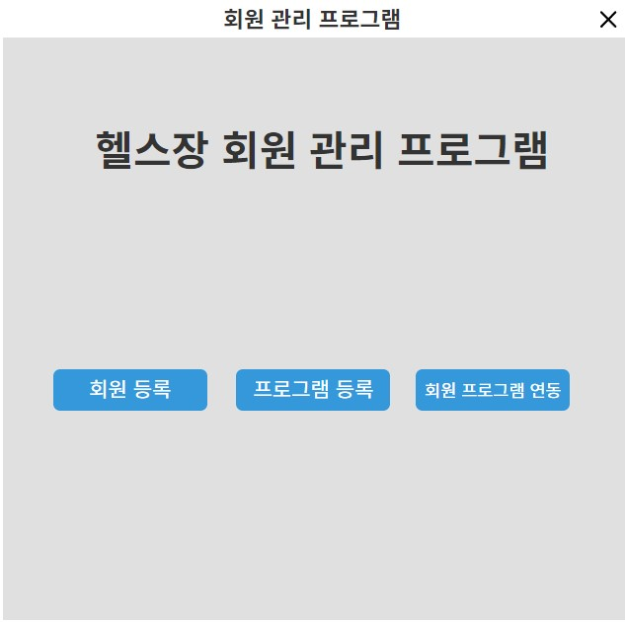
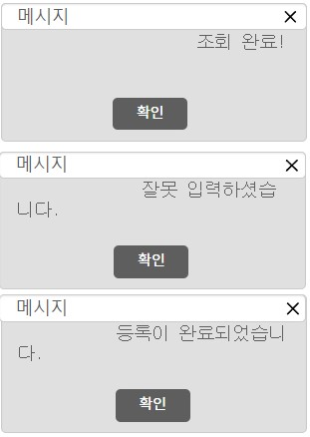
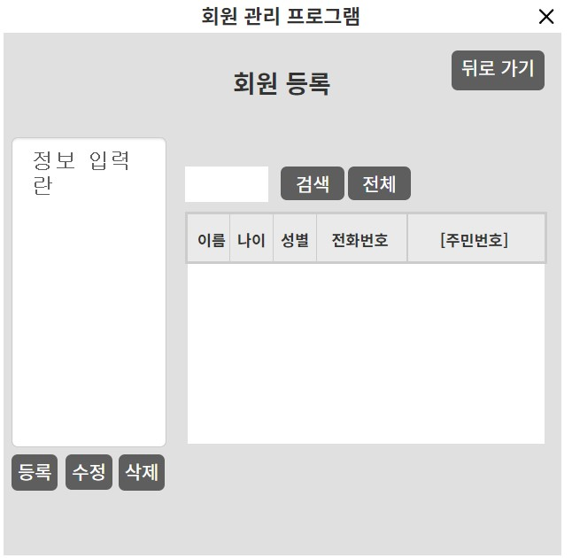
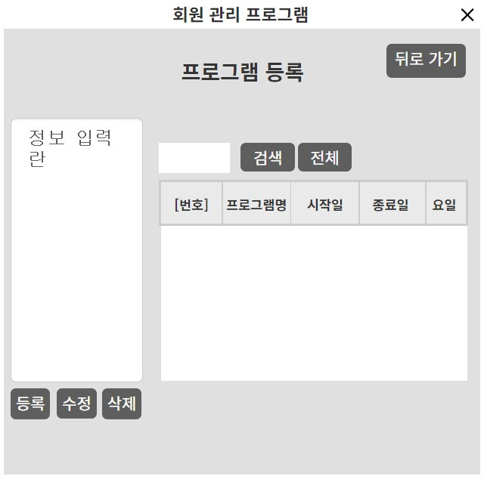
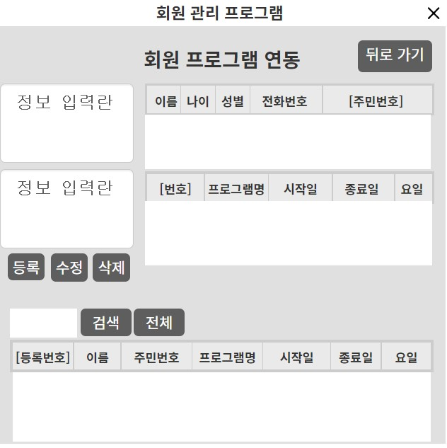
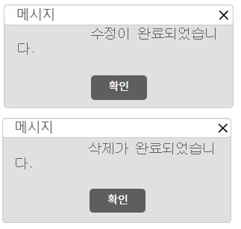
[5] 화면 구성

Slide 10
끝
끝났습니다

Slide 12
